Slide 1
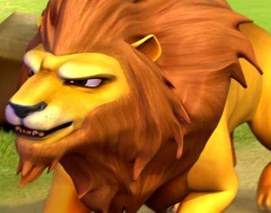
1 Samuël 17:32-51
David wil tegen Goliat vechten
‘U moet niet bang zijn voor die reus,’ zei David tegen koning Saul.
‘Ik ga tegen die man vechten!’
Maar Saul geloofde daar niks van. Hij zei tegen David:
‘Je bent nog maar een jongen. Goliat, is heel groot en sterk.
Hij kan heel goed vechten.’
Maar David zei: ‘Ik pas vaak op de schapen en geiten van mijn vader.
Soms komt er een leeuw of een beer die een schaapje wil opeten. Dan ga ik achter de beer of leeuw aan, en ik dood hem.

Slide 2
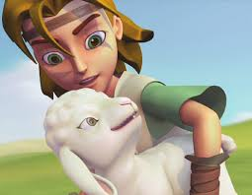
1 Samuël 17:32-51
Zo red ik het schaap.
Ik ben niet bang voor wilde dieren.
Dus ik ben ook niet bang voor die reus, Goliat.
De Heer helpt mij altijd, dus dat zal hij nu ook doen.’
‘Nou, vooruit dan maar, ga maar vechten.’, zei koning Saul.

Slide 3
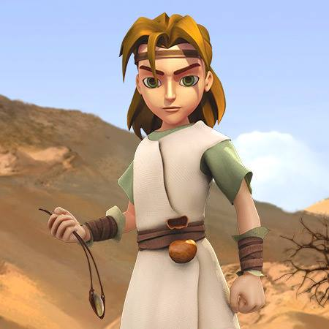
1 Samuël 17:32-51
Maar David kon geen stap zetten in het harnas.
Dus trok David het harnas uit.
David pakte zijn stok.
En hij zocht 5 gladde stenen uit een riviertje.
De stenen stopte hij in zijn tas.
Zo liep hij naar de reus, Goliat.

Slide 4
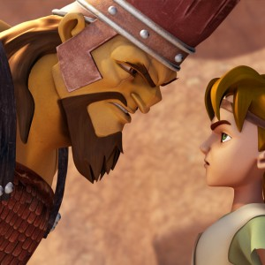
1 Samuël 17:32-51
Goliat zag de jonge David aankomen.
Hij zag de mooie rooie haren van David.
Goliat begon gemeen te lachen.
Hij zei: ‘Ha ha, denk je dat ik een hond ben?
Denk je dat je mij met een stok kan slaan?!
Kom maar op als je durft! Dan sla ik je in elkaar.’

Slide 5
1 Samuël 17:32-51
David was niet bang.
Hij zei: ‘Ik vertrouw op God en jij op je wapens.
Let maar op, de Heer zal mij helpen om jou dood te slaan. Straks zullen de vogels en wilde dieren jou opeten. Dan weet iedereen dat God de sterkste is!’

Slide 6
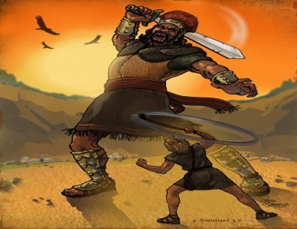
1 Samuël 17:32-51
Langzaam liep Goliat op David af.
Maar David rende snel naar voren.
Hij pakte een steentje uit zijn tas.
En met zijn slingerwapen gooide hij de steen
naar het hoofd van Goliat.
De steen raakte precies het voorhoofd van Goliat.

Slide 7
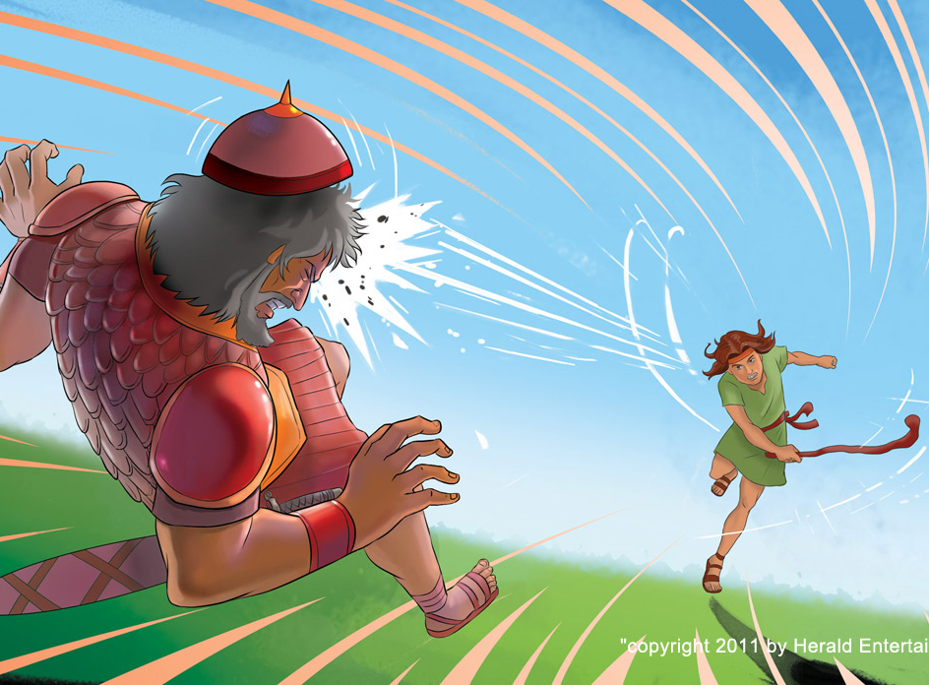
1 Samuël 17:32-51
En Goliat viel dood voorover, op de grond. Bam!
Zo won David het gevecht met Goliat. En hij had niet eens een zwaard nodig!
David rende naar Goliat toe. Hij pakte het zwaard van Goliat.
Daarmee hakte hij het hoofd van Goliat af.
Toen de Filistijnen zagen dat hun held, de reus Goliat, dood was, renden ze snel weg.

